Slide 1

Fatec Ferraz de Vasconcelos
Análise e Desenvolvimento de Sistemas – 6º semestre
Laboratório de Engenharia de Software
IGLU
Danilo Lopes | RA: 2920482011013
Gabriella Xavier | RA: 2920482011006
João Camilo | RA: 2920482011030
GERENCIAMENTO ORGANIZACIONAL DE UMA SORVETERIA

Slide 2

EQUIPE
Danilo Lopes
Gabriella Xavier
João Camilo
2

Slide 3
OBJETIVO DO PROJETO
[descrever aqui]
3

Slide 4
NECESSIDADE DO NEGÓCIO
A empresa em questão (Iglu), um negócio de família, vinha administrando seus serviços de maneira tradicional e “antiquada”, realizada em papéis. O atual dono, sentindo que a gerência dos negócios estava atrasada, optou pela inovação, com ferramentas tecnológicas presentes no mercado que poderiam impulsionar, melhorar e agilizar o registro de estoque de produtos, fornecedores, funcionários e vendas.
4

Slide 5
DESCRIÇÃO DO ESCOPO
5

Slide 6
ESPECIFICAÇÕES TÉCNICAS
6

Slide 7
DIAGRAMAS DE ATIVIDADES
7

Slide 8
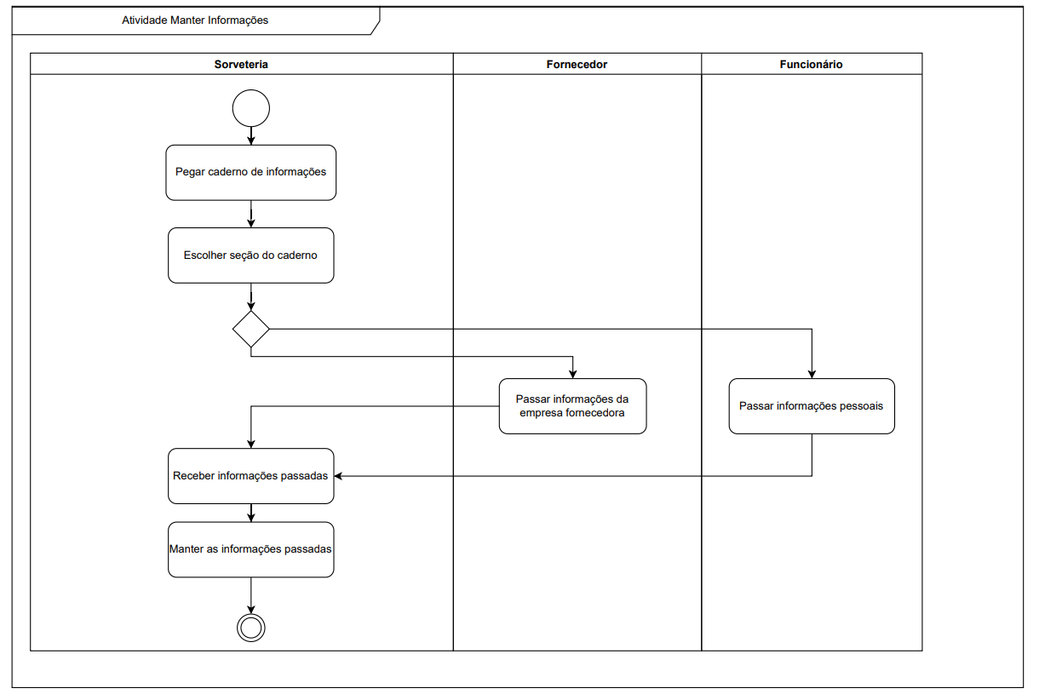

Slide 9
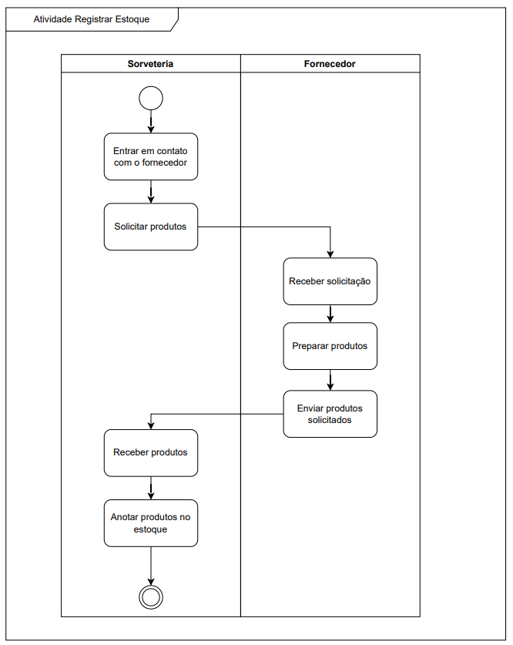

Slide 10
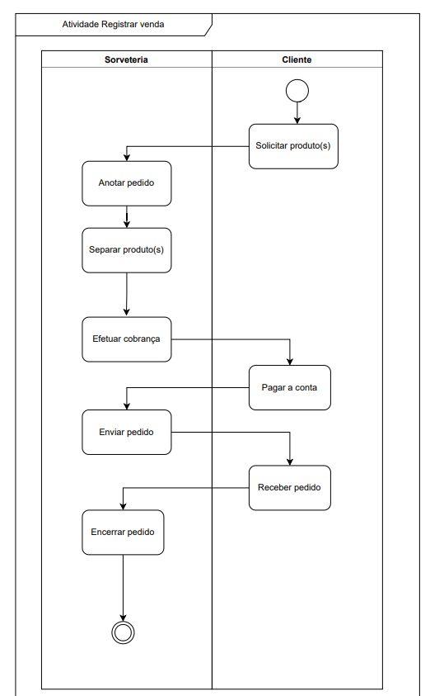

Slide 11
DIAGRAMAS DE CLASSES
11

Slide 12
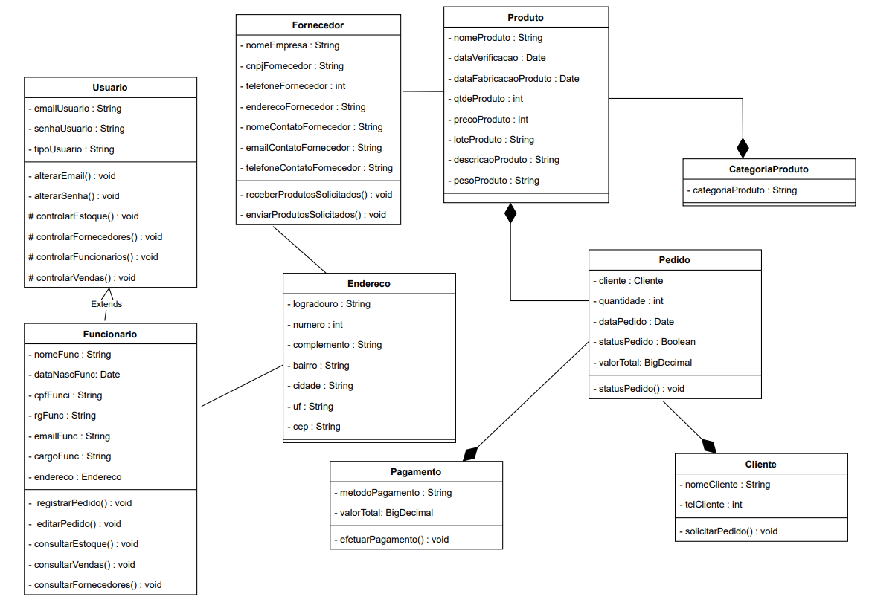

Slide 13
DIAGRAMAS DE CASOS DE USO
13

Slide 14
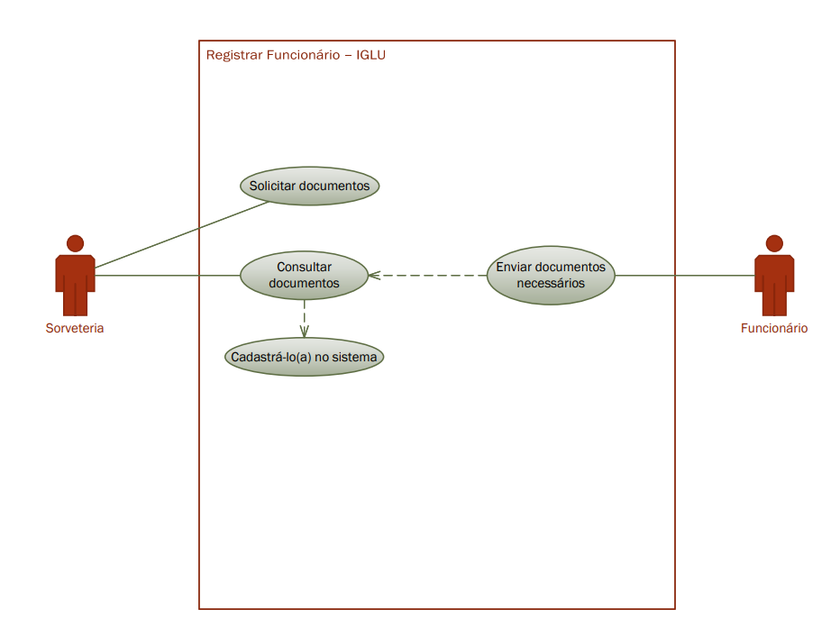

Slide 15
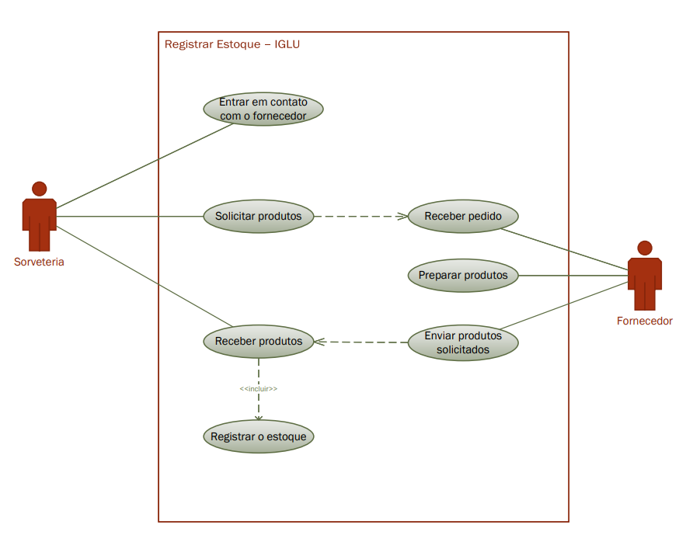

Slide 16
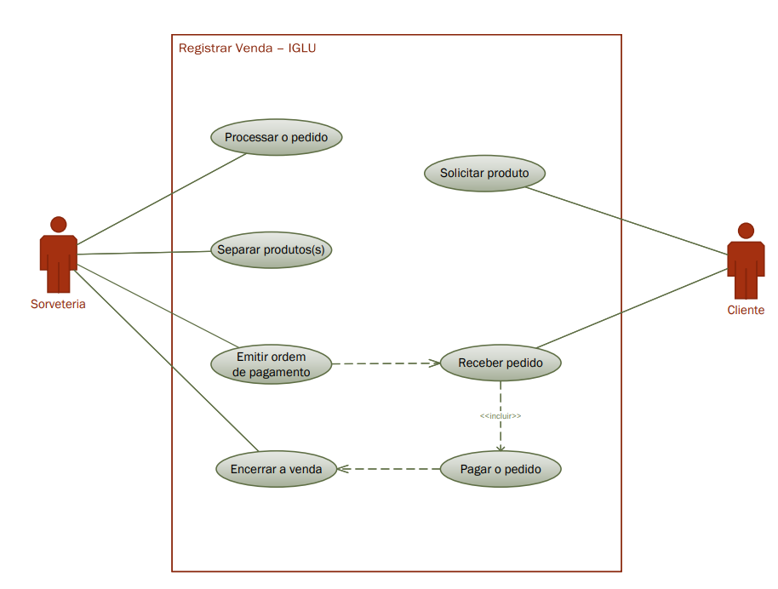

Slide 17




EXPLICAÇÃO LOGO E EMPRESA
Iglu
Sorvete de casquinha
17

Slide 18
APRESENTAÇÃO DO SISTEMA
18

Slide 19
AUTOMATIZAÇÕES IMPLEMENTADAS
19

Slide 20
FUTURAS MELHORIAS
20

Slide 21
OBRIGADO(A) PELA ATENÇÃO!
;)
21

